Slide 1
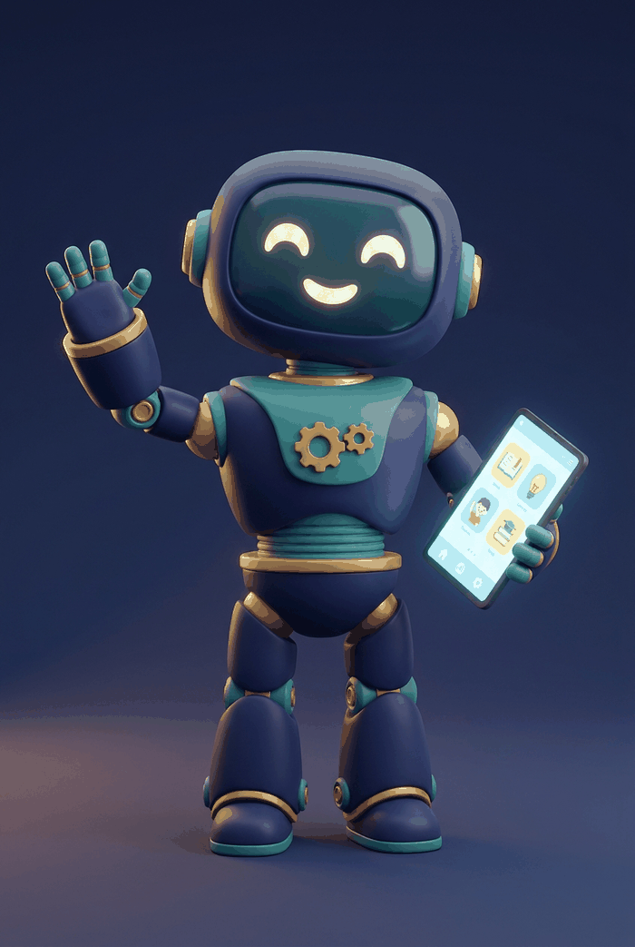
SK LKTP BELITONG, KLUANG · JOHOR
Bengkel Pemantapan AI Tool dalam Pengajaran dan Pembelajaran
AI Tool
dalam PdP
Gemini Notebook · Canva AI for Education
PENCERAMAH
TARIKH & TEMPAT
Ts. Ashraf bin Naim
18 Ogos 2026 · 2.00 - 4.30 ptg
Penolong PPD · PPD Kluang
Bilik Mesyuarat, SK LKTP Belitong
Notes:
Salam pembuka. Kaitkan dengan surat jemputan: Bengkel Pemantapan AI Tool dalam PdP. Fokus 2 tool sahaja supaya guru benar-benar mahir, bukan kenal 10 tool separuh jalan.

Slide 2






SLOT 1 · PEMBUKAAN
Mengapa Bengkel Ini, Mengapa Sekarang?
Dua sebab besar: beban tugas guru dan peluang yang sudah tersedia dalam akaun anda
Masa guru amat berharga
Akaun MOE anda sudah premium
Boleh guna esok pagi
Purata guru menghabiskan berjam-jam seminggu menyediakan bahan PdP, soalan dan laporan. AI memendekkannya kepada minit.
Setiap guru ada akaun moe-dl.edu.my: Gemini untuk Pendidikan dan Canva for Education percuma. Ramai belum menggunakannya.
Semua yang dipelajari hari ini berupa kemahiran terus pakai: slaid siap, kuiz siap, bahan interaktif siap sebelum balik.
1
2
3
Matlamat hari ini: setiap guru pulang dengan sekurang-kurangnya SATU bahan PdP siap guna yang dihasilkan sendiri.
AI Tool dalam PdP · SK LKTP Belitong, Kluang · 18 Ogos 2026
Pembukaan · 2 / 32
Notes:
Jual nilai bengkel: bukan teori AI, tetapi bahan siap sebelum balik. Tanya: siapa pernah guna ChatGPT? Gemini? NotebookLM? Canva? Ukur tahap audiens.

Slide 3








SLOT 1 · PEMBUKAAN
Objektif Bengkel
Di akhir 2 jam 30 minit ini, anda akan mampu…
1
Kuasai 2 tool utama
2
Bina notebook subjek
3
Jana bahan menarik untuk murid
Gemini Notebook dan Canva AI for Education, dipilih kerana paling relevan untuk guru sekolah rendah.
Sumber DSKP dan nota anda menjadi pakar rujukan peribadi yang menjawab dengan rujukan.
Kuiz, podcast, slaid dan infografik bertema superhero, lego dan angkasa daripada sumber anda.
4
Hasilkan slaid PdP dalam BM
5
Bina bahan interaktif tanpa coding
6
Amalkan etika AI
Slaid lengkap Bahasa Melayu dijana Canva AI daripada satu prompt, siap diedit.
Kuiz interaktif dan aktiviti murid siap agih dengan Canva Code dan penjana aktiviti.
Lindungi data murid dan semak setiap output sebelum digunakan dalam kelas.
AI Tool dalam PdP · SK LKTP Belitong, Kluang · 18 Ogos 2026
Pembukaan · 3 / 32
Notes:
Tekankan objektif 3 dan 5: bahan MENARIK untuk murid, bukan sekadar teks. Ini yang membezakan bengkel ini.

Slide 4
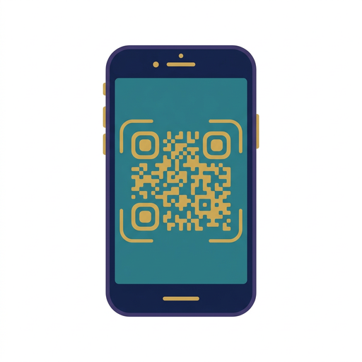
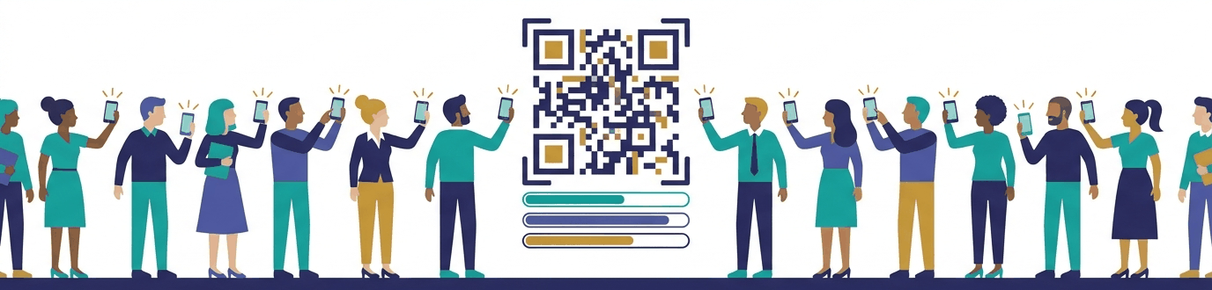
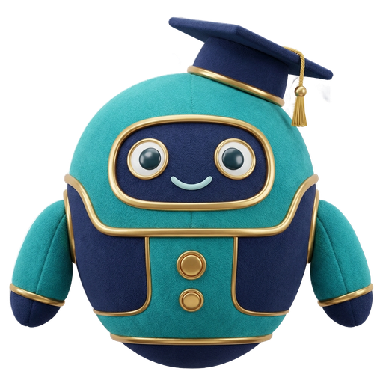
SLOT 1 · PEMBUKAAN
Sistem Pembelajaran (LMS)
Semua aktiviti hands-on dipandu langkah demi langkah, prompt sedia salin, kekal dibuka selepas bengkel
Daftar nama & sambung sesi, progres disimpan
AKSES SISTEM
Bahan sumber DISEDIAKAN: Buku Teks Sains T4 Unit 2 (PDF) sedia muat turun
aitool.tsapps.my
Perpustakaan 20+ prompt sedia salin, sepadan dengan sumber
Buka dengan telefon atau laptop · Chrome
Hantar hasil ke Ruang Pameran untuk dikongsi
AI Tool dalam PdP · SK LKTP Belitong, Kluang · 18 Ogos 2026
Pembukaan · 4 / 32
Notes:
Minta semua peserta buka aitool.tsapps.my SEKARANG dan daftar nama. Berjalan bantu yang tersekat. QR juga dipapar di halaman utama LMS.

Slide 5




SLOT 1 · PENGENALAN AI
Landskap AI 2026 untuk Guru
Banyak tool di luar sana; hari ini kita fokus dua yang paling padu untuk PdP sekolah rendah
Gemini Notebook
Canva AI for Education
Pakar dokumen anda (dahulunya NotebookLM). Jawapan berujukan daripada sumber ANDA. Studio jana kuiz, podcast, slaid dan infografik.
Studio visual lengkap. Slaid cantik, aktiviti murid, Magic tools dan Canva Code. Premium percuma untuk guru DELIMa.
1
2
Yang lain (ChatGPT, Claude, Copilot) kekal berguna, tetapi dua ini PERCUMA sepenuhnya dengan akaun MOE dan paling cepat menampakkan hasil untuk PdP.
AI Tool dalam PdP · SK LKTP Belitong, Kluang · 18 Ogos 2026
Pengenalan AI · 5 / 32
Notes:
Sebut nama besar lain sepintas lalu supaya guru tahu ia wujud, kemudian justifikasi fokus 2 tool: percuma, selamat akaun MOE, impak segera.

Slide 6





SLOT 1 · PENGENALAN AI
AI ialah Pembantu, Guru Kekal Nakhoda
Cara berfikir yang betul sebelum menyentuh sebarang tool
1
AI pantas, guru bijaksana
2
Draf pertama, bukan hasil akhir
AI menjana draf dalam saat. Guru menilai kesesuaian dengan murid sendiri. Gabungan keduanya ialah kuasa sebenar.
Anggap setiap output AI sebagai draf 80 peratus. Sentuhan akhir guru menjadikannya 100 peratus sesuai kelas anda.
3
Semak, semak, semak
4
Murid tetap keutamaan
AI boleh tersilap fakta dengan yakin. Guru yang menandatangani bahan, guru yang bertanggungjawab.
AI menjimatkan masa penyediaan supaya lebih banyak masa untuk interaksi sebenar dengan murid.
Formula mudah: AI buat kerja berat penyediaan, guru buat keputusan profesional.
AI Tool dalam PdP · SK LKTP Belitong, Kluang · 18 Ogos 2026
Pengenalan AI · 6 / 32
Notes:
Tangani kebimbangan 'AI ganti guru' secara berdepan. Analogi: kalkulator tidak mengganti guru Matematik.

Slide 7


SLOT 1 · PENGENALAN AI
Kunci Semuanya: Akaun MOE Anda
nama@moe-dl.edu.my membuka dua pintu premium secara percuma
Gemini & Gemini Notebook
Log masuk notebook.google.com dengan akaun MOE: had lebih tinggi dan data TIDAK digunakan untuk melatih model AI. Lebih selamat untuk bahan sekolah.
Canva for Education
Daftar melalui DELIMa 3.0 (d3.delima.edu.my): semua ciri premium Canva percuma seumur hidup perkhidmatan, termasuk Magic tools dan Canva Code.
Belum aktif? Log masuk DELIMa 3.0 di d3.delima.edu.my dahulu; kami bantu semasa sesi hands-on nanti.
AI Tool dalam PdP · SK LKTP Belitong, Kluang · 18 Ogos 2026
Pengenalan AI · 7 / 32
Notes:
Tekankan isu keselamatan data: akaun Workspace pendidikan tidak melatih model dengan data guru. Ini jawapan untuk guru yang risau privasi.

Slide 8




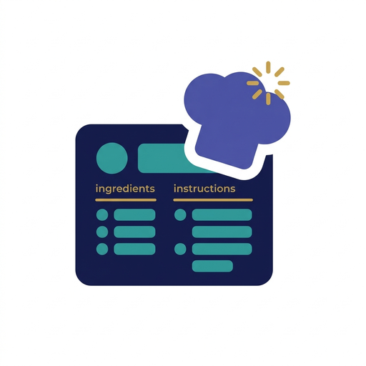
SLOT 1 · PENGENALAN AI
Formula Prompt CTFC
Satu resipi untuk semua AI tool: arahan lengkap menghasilkan output tepat
C
C · Context
T
T · Task
F
F · Format
C
C · Constraints
Siapa anda dan latar kelas. 'Saya guru Sains Tahun 5, murid majoriti sederhana.'
Apa yang diperlukan, disandarkan pada sumber jika ada. 'Berdasarkan DSKP, hasilkan 5 soalan kuiz Kitaran Air.'
Bentuk output. 'Jadual: soalan, pilihan A-D, jawapan dan penerangan.'
Had dan kehendak. 'BM mudah untuk murid 11 tahun, elak istilah sukar.'
CONTOH PROMPT LENGKAP CTFC (ADA DALAM LMS, SEDIA SALIN)
Saya guru Sains Tahun 5 di sekolah luar bandar. Berdasarkan DSKP yang saya muat naik, hasilkan 5 soalan kuiz topik Kitaran Air. Format jadual: soalan, pilihan A hingga D, jawapan, penerangan ringkas. Bahasa Melayu mudah untuk murid 11 tahun.
AI Tool dalam PdP · SK LKTP Belitong, Kluang · 18 Ogos 2026
Pengenalan AI · 8 / 32
Notes:
CTFC ialah rangka fikir, bukan hafalan. Peserta akan guna pembina prompt dalam LMS. Tekankan T: sandarkan pada sumber untuk elak rekaan.

Slide 9








SLOT 1 · PENGENALAN AI
6 Amalan Etika Wajib
Tidak boleh dikompromi apabila menggunakan AI dengan data sekolah
Jangan muat naik data murid
Semak sebelum edar
Akaun MOE untuk kerja rasmi
Nama penuh, MyKid, markah individu dan foto murid kekal di luar AI. Guna data tanpa nama.
Setiap fakta disahkan guru sebelum sampai kepada murid. AI boleh silap dengan yakin.
Perlindungan Workspace pendidikan; elak akaun peribadi untuk dokumen sekolah.
1
2
3
Telus penggunaan AI
Hormati hak cipta
Akal budi guru diutamakan
Bahan rasmi yang diedar meluas dinyatakan dibantu AI dan disemak guru.
Muat naik buku teks untuk kegunaan PdP sendiri wajar; menerbit semula tidak.
Keputusan tentang murid tidak diserahkan kepada AI. Guru kenal murid, AI tidak.
4
5
6
AI Tool dalam PdP · SK LKTP Belitong, Kluang · 18 Ogos 2026
Pengenalan AI · 9 / 32
Notes:
Habiskan slot 1 di sini (30 minit pertama). Etika bukan penghalang, ia syarat penggunaan yang matang. Halaman Etika ada dalam LMS untuk rujukan.

Slide 10
01
SLOT 2A · GEMINI NOTEBOOK
Gemini Notebook
Pakar dokumen peribadi anda: jawapan berujukan, kuiz, podcast, slaid dan infografik daripada sumber ANDA sendiri.
AI Tool dalam PdP · SK LKTP Belitong, Kluang · 18 Ogos 2026
Slot 2A · Gemini Notebook · 10 / 32
Notes:
Mula Slot 2 (2.30). Tanya: siapa pernah dengar NotebookLM? Umumkan nama baharu: Gemini Notebook.

Slide 11



SLOT 2A · GEMINI NOTEBOOK
Apa Itu Gemini Notebook?
Nama baharu NotebookLM (2026) · notebook.google.com · percuma dengan akaun MOE
1
Chatbot biasa
2
Gemini Notebook
Menjawab daripada 'ingatan' internet. Kadangkala mereka jawapan yang kelihatan betul (halusinasi). Sukar disemak.
Menjawab HANYA daripada sumber yang anda beri: DSKP, buku teks, nota. Setiap ayat ada nombor rujukan yang boleh diklik dan disemak.
Bayangkan seorang pembantu yang sudah membaca semua fail anda dan sedia menjawab 24 jam, tanpa mereka-reka.
AI Tool dalam PdP · SK LKTP Belitong, Kluang · 18 Ogos 2026
Gemini Notebook · 11 / 32
Notes:
Konsep paling penting slot ini: sumber sendiri = jawapan boleh percaya. Ulang beza dengan chatbot biasa.

Slide 12





SLOT 2A · GEMINI NOTEBOOK
Antara Muka: 3 Panel Mudah
Skrin notebook baharu terbahagi kepada tiga bahagian dari kiri ke kanan
1
Sources (kiri)
2
Chat (tengah)
3
Studio (kanan)
Senarai bahan rujukan anda: fail, laman web, video. Butang '+ Add sources' dan kotak carian web di sini.
Ruang bertanya dalam BM. Jawapan muncul dengan nombor rujukan kecil; klik untuk lihat petikan sumber asal.
9 alat penjana bahan: Audio, Video, Slide Deck, Mind Map, Reports, Flashcards, Quiz, Infographic dan Data Table.
Notebook menamakan dirinya secara automatik selepas soalan pertama dan kekal tersimpan; sambung bila-bila masa.
AI Tool dalam PdP · SK LKTP Belitong, Kluang · 18 Ogos 2026
Gemini Notebook · 12 / 32
Notes:
Tunjuk skrin sebenar semasa demo. Slaid ini rujukan visual selepas bengkel.

Slide 13








SLOT 2A · GEMINI NOTEBOOK
5 Cara Menambah Sumber + 1 Petua
Klik '+ Add sources' dan pilih cara yang paling mudah untuk anda
01
Upload files
02
Websites
03
Drive
PDF, dokumen, imej malah audio. Sesuai untuk DSKP, buku teks digital dan nota anda.
Tampal pautan laman web atau video YouTube; kandungannya menjadi sumber.
Pilih terus fail Google Drive akaun MOE anda tanpa muat turun semula.
04
Copied text
05
Carian web
06
Petua
Tampal sebarang teks: nota ringkas, soalan lama, petikan buku.
Taip topik dan biar 'Fast Research' mencari sumber untuk anda (slaid seterusnya).
Mutu jawapan mengikut mutu sumber. Utamakan DSKP dan bahan rasmi KPM.
AI Tool dalam PdP · SK LKTP Belitong, Kluang · 18 Ogos 2026
Gemini Notebook · 13 / 32
Notes:
Untuk guru paling praktikal: Upload DSKP subjek + Copied text nota sendiri. Sebut had: setiap notebook muat banyak sumber, cukup untuk satu subjek setahun.

Slide 14

SLOT 2A · GEMINI NOTEBOOK
Fast Research: Sumber Datang Sendiri
Tiada bahan di tangan? Biar Notebook mencari untuk anda
1
Taip topik dalam kotak carian
Contoh: 'kaedah pembelajaran berasaskan projek sekolah rendah Malaysia', kemudian klik ikon kanta.
CUBA DALAM AKTIVITI 1 LMS
kaedah pembelajaran berasaskan projek sekolah rendah Malaysia
(atau topik subjek anda sendiri:
'pecahan tahun 4 kaedah menarik'
'teknik bacaan awal pemulihan')
2
Notebook mencari dan menyenarai
Beberapa saat kemudian: senarai sumber berkaitan dipaparkan dengan ringkasan setiap satu.
3
Klik '+ Import'
Semua sumber terpilih masuk ke panel Sources dan terus boleh disoal.
4
Semak senarai sumber
Sumber bertanda merah gagal dibaca (contohnya Scribd); padam sahaja, yang lain berfungsi.
AI Tool dalam PdP · SK LKTP Belitong, Kluang · 18 Ogos 2026
Gemini Notebook · 14 / 32
Notes:
Demo langsung di sini: buat carian sebenar depan peserta, tunjuk Import. Ingatkan sumber gagal (merah) perkara biasa.

Slide 15





SLOT 2A · GEMINI NOTEBOOK
Bertanya dan Menyemak Jawapan
Kemahiran teras: soalan yang baik dan semakan rujukan
1
Tanya dalam BM, bentuk apa sahaja
2
Klik nombor rujukan
'Senaraikan 5 langkah...', 'Bina jadual perbandingan...', 'Terangkan seperti saya murid Tahun 5...'
Setiap dakwaan ada nombor kecil; klik untuk baca petikan asal. Biasakan menyemak sebelum percaya.
3
Save to note
4
Jika tiada dalam sumber
Jawapan penting disimpan sebagai nota kekal dalam notebook, tidak hilang bila chat baharu.
Notebook memberitahu maklumat tiada, bukannya mereka jawapan. Itulah nilai sebenarnya.
PROMPT CONTOH, SEPADAN DENGAN SUMBER DISEDIAKAN (BUKU TEKS SAINS T4 UNIT 2)
Berdasarkan buku teks yang dimuat naik, terangkan laluan udara semasa manusia menarik nafas dari hidung hingga ke peparu, dalam jadual dua lajur: bahagian dan fungsinya. Bahasa Melayu mudah untuk murid Tahun 4.
AI Tool dalam PdP · SK LKTP Belitong, Kluang · 18 Ogos 2026
Gemini Notebook · 15 / 32
Notes:
Demo: tanya soalan sebenar dan klik satu rujukan depan peserta. Jika respons lambat kerana banyak sumber, gunakan masa menerangkan panel Studio.

Slide 16









SLOT 2A · GEMINI NOTEBOOK
Studio: 9 Alat Penjana Bahan
Satu klik menukar sumber anda kepada bahan PdP siap guna
1
2
3
Audio Overview
Video Overview
Slide Deck
Podcast perbualan 2 hos AI dalam BM. 4 format: Deep Dive, Brief, Critique, Debate.
Video ringkasan bernarasi. Format Cinematic, Explainer atau Short.
Dek slaid daripada sumber: Detailed (edaran) atau Presenter (bentang).
4
5
6
Mind Map
Reports
Flashcards
Peta minda interaktif topik; boleh zum dan kembang cabang.
Laporan berstruktur, ringkasan eksekutif dan dokumen rujukan.
Kad imbasan istilah untuk latih tubi murid.
7
8
9
Quiz
Infographic
Data Table
Set soalan kuiz automatik daripada sumber, sesuai set induksi.
Infografik satu halaman; boleh diberi tema menarik (slaid seterusnya).
Jadual data tersusun daripada maklumat dalam sumber.
AI Tool dalam PdP · SK LKTP Belitong, Kluang · 18 Ogos 2026
Gemini Notebook · 16 / 32
Notes:
Ini 'wow moment' Notebook. Sebut: semua alat ada butang customize (anak panah) untuk pilih bahasa Melayu dan fokus.

Slide 17



SLOT 2A · GEMINI NOTEBOOK
Rahsia Bahan Menarik: Prompt Bertema
Kotak fokus dalam customize menerima arahan penuh; gunakannya untuk tema kegemaran murid
SLIDE DECK · TEMA SUPERHERO (SUMBER: SAINS T4 UNIT 2)
INFOGRAFIK · TEMA LEGO (SUMBER: SAINS T4 UNIT 2)
Slaid tentang sistem pernafasan manusia untuk murid Tahun 4 dengan tema superhero. Setiap organ ialah wira dengan 'kuasa' tersendiri, soalan 'Misi Kilat' setiap 2 slaid, akhiri 'Misi Utama': cabaran mengira kadar pernafasan sendiri.
Infografik satu halaman tentang laluan udara pernafasan untuk murid Tahun 4, tema blok lego: setiap peringkat (hidung, trakea, peparu) satu blok bercantum dari bawah ke atas, maksimum 6 blok, setiap blok ada ikon dan satu ayat.
1
Lagi tema dalam LMS
2
Pastikan bahasa Melayu
Angkasa lepas, bawah laut, sukan, peta pengembaraan, resipi masakan; semuanya sedia salin di halaman Prompt.
Pilih 'Melayu' pada Choose language dalam dialog customize sebelum Generate.
AI Tool dalam PdP · SK LKTP Belitong, Kluang · 18 Ogos 2026
Gemini Notebook · 17 / 32
Notes:
Ini pindaan khas bengkel: tema superhero dan lego untuk murid sekolah rendah. Tunjuk contoh output jika sempat dijana awal.

Slide 18




SLOT 2A · GEMINI NOTEBOOK
Podcast & Video dalam Bahasa Melayu
Bahan dengar dan tonton untuk murid, ibu bapa malah PLC guru
1
Audio Overview BM
2
Pilih format ikut masa
2 hos AI berbual dalam BM tentang sumber anda. Mainkan sebagai set induksi atau kongsi kepada murid untuk ulang kaji.
Deep Dive untuk perbincangan penuh, Brief untuk 2-3 minit. Pilih 'Short' jika mahu lebih ringkas.
3
Video Overview
4
Fokus boleh ditetapkan
Format 'Explainer' sesuai untuk penerangan berstruktur, 'Short' untuk klip pendek gaya media sosial.
Kotak fokus menerima arahan: 'fokus pada langkah amali dan contoh untuk murid Tahun 5'.
Penjanaan audio dan video mengambil beberapa minit; mulakan awal dan teruskan kerja lain sementara menunggu.
AI Tool dalam PdP · SK LKTP Belitong, Kluang · 18 Ogos 2026
Gemini Notebook · 18 / 32
Notes:
Mainkan contoh audio BM yang dijana awal (sediakan sebelum bengkel). Reaksi guru biasanya paling kuat di sini.

Slide 19






SLOT 2A · GEMINI NOTEBOOK
Demo Langsung
Perhatikan dahulu; anda akan buat sendiri dalam Slot 3 dengan panduan LMS
Cipta notebook baharu
Muat naik buku teks Sains T4
Soal dalam BM
notebook.google.com → Create new
PDF Unit 2 disediakan di LMS
Jawapan berujukan + Save to note
1
2
3
Jana Quiz
Slide Deck tema superhero
Audio Overview BM
Studio → Quiz, terus siap
Customize → Melayu → prompt tema
Customize → Melayu → Generate
4
5
6
Pelan B jika internet perlahan: hasil demo sudah dijana awal dan dibuka dalam tab sedia ada.
AI Tool dalam PdP · SK LKTP Belitong, Kluang · 18 Ogos 2026
Gemini Notebook · 19 / 32
Notes:
Demo 8-10 minit sahaja. Jangan tunggu penjanaan audio siap; tunjuk yang pra-jana. Pelan kontingensi: tab hasil sedia terbuka.

Slide 20
02
SLOT 2B · CANVA AI
Canva AI
Studio visual anda: slaid, aktiviti murid, suntingan ajaib dan bahan interaktif, semuanya percuma untuk guru DELIMa.
AI Tool dalam PdP · SK LKTP Belitong, Kluang · 18 Ogos 2026
Slot 2B · Canva AI · 20 / 32
Notes:
Kira-kira 3.00 petang. Tanya siapa sudah biasa guna Canva; kebanyakan guru kenal Canva tetapi belum guna Canva AI dan ciri Education.

Slide 21






SLOT 2B · CANVA AI
Canva for Education: Premium Percuma Guru
Log masuk melalui DELIMa dan semua ciri berbayar terbuka
1
Semua ciri Pro percuma
2
Classroom & Invite students
3
Kekal milik anda
Berjuta template premium, Magic tools, muat turun tanpa had. Banner 'Canva for Education' tanda akaun aktif.
Bina kelas, jemput murid dan agih aktiviti terus. Murid DELIMa turut dapat akses percuma.
Design tersimpan dalam akaun; boleh guna semula dan ubah suai setiap tahun.
Semak sekarang: buka canva.com; jika banner 'What will you teach today?' muncul, akaun Education anda aktif.
AI Tool dalam PdP · SK LKTP Belitong, Kluang · 18 Ogos 2026
Canva AI · 21 / 32
Notes:
Ramai guru guna Canva versi percuma tanpa sedar mereka layak Education. Minta semua semak banner. Yang belum: aktifkan melalui DELIMa semasa hands-on.

Slide 22







SLOT 2B · CANVA AI
Hub Canva AI: canva.com/ai
'What will we design today?' Satu kotak untuk semua permintaan
Design
Create student activities
Image
Slaid, poster, dokumen visual daripada prompt BM.
Aktiviti murid siap agih dengan objektif pembelajaran.
Jana imej ilustrasi untuk bahan PdP.
1
2
3
Doc
Code
Video clip
Dokumen teks berformat: nota, senarai semak, surat.
Bahan interaktif tanpa coding: kuiz, permainan mudah.
Klip video pendek untuk set induksi.
4
5
6
Petua prompt: nyatakan bilangan muka, bahasa, subjek, tahun, tajuk dan gaya dalam SATU ayat. Lengkap = tepat.
AI Tool dalam PdP · SK LKTP Belitong, Kluang · 18 Ogos 2026
Canva AI · 22 / 32
Notes:
Klik ikon Canva AI di bar sisi kiri (ikon bintang). Terangkan setiap cip ringkas; fokus demo pada Design, aktiviti murid dan Code.

Slide 23



SLOT 2B · CANVA AI
Aliran Jana Slaid: Prompt → Outline → Design
Kawalan penuh di tangan guru pada setiap peringkat
1
1 · Taip prompt lengkap BM
2
2 · Semak outline
3
3 · Generate design
Bilangan slaid + bahasa + subjek + tahun + tajuk + gaya. Contoh di bawah.
Canva cadang rangka setiap slaid. Edit isi (ikon pensel), padam atau '+ Add page' sebelum jana.
Seminit kemudian slaid siap. Klik untuk buka dalam editor penuh dan edit seperti biasa.
PROMPT CONTOH (SEDIA SALIN DALAM LMS · AKTIVITI 3)
Hasilkan slaid pembentangan 8 muka dalam Bahasa Melayu untuk PdP Sains Tahun 5 bertajuk Kitaran Air, gaya ceria dan mesra murid sekolah rendah, ada soalan kuiz pada slaid akhir
Arahan susulan dalam chat berfungsi: 'tukar kepada tema angkasa lepas', 'tambah slaid aktiviti berkumpulan'.
AI Tool dalam PdP · SK LKTP Belitong, Kluang · 18 Ogos 2026
Canva AI · 23 / 32
Notes:
Demo langsung penuh aliran ini. Semasa menunggu penjanaan, terangkan langkah outline; itu peluang guru membetulkan fakta.

Slide 24


SLOT 2B · CANVA AI
Create Student Activities
Aktiviti murid lengkap dengan objektif pembelajaran dalam 4 langkah
1
Pilih cip 'Create student activities'
Di canva.com/ai; kotak bertukar kepada mod aktiviti murid.
TOPIK CONTOH
Kitaran air untuk Sains Tahun 5, aktiviti dalam Bahasa Melayu
2
Taip topik + tetapkan penapis
Grade (Tahun 5 = 5th Grade), Subject dan Learning purpose.
3
Semak objektif & pilih jenis
Nota penting
Canva cadang objektif pembelajaran, kemudian jenis aktiviti: Storyboard, Timeline, Cause & Effect dan lain-lain.
Objektif kadangkala dijana dalam BI walaupun topik BM. Edit terus dalam whiteboard, atau tegaskan 'dalam Bahasa Melayu' dalam topik.
4
Generate → Assign
Aktiviti terbuka sebagai whiteboard. 'View as student' untuk pratonton; 'Assign' untuk agih ke Classroom.
AI Tool dalam PdP · SK LKTP Belitong, Kluang · 18 Ogos 2026
Canva AI · 24 / 32
Notes:
Alat paling 'guru' dalam Canva. Tunjuk View as student. Sebut butang Approve school team requests untuk murid DELIMa.

Slide 25





SLOT 2B · CANVA AI
Magic Tools: Sunting Imej Seperti Ahli Sihir
Klik foto → butang 'Edit' → panel Edit image; pilih kawasan All, Click atau Brush
1
Magic Eraser
2
Magic Edit
Berus objek yang mahu dipadam (orang di latar, tulisan, objek mengganggu); latar diisi semula secara automatik.
Berus kawasan + taip arahan: 'gantikan dengan glob dunia'. Objek baharu menyatu dengan foto asal.
3
Magic Layers (baharu 2026)
4
BG Remover & lain-lain
Pisahkan design rata atau imej AI kepada lapisan boleh edit: alih, saiz semula, tukar warna setiap objek tanpa jana semula.
Buang latar belakang sekelip mata, Upscale menajamkan imej, BG Generator menjana latar baharu.
Kegunaan guru: bersihkan foto aktiviti sekolah, sediakan gambar bahan bantu mengajar dan poster tanpa Photoshop.
AI Tool dalam PdP · SK LKTP Belitong, Kluang · 18 Ogos 2026
Canva AI · 25 / 32
Notes:
Demo pantas Magic Eraser pada satu foto. Magic tools hanya muncul untuk imej foto (raster), bukan elemen vektor.

Slide 26

SLOT 2B · CANVA AI
Canva Code: Bahan Interaktif Tanpa Coding
Taip permintaan, dapat aplikasi mini yang terus berfungsi
1
Pilih cip 'Code' di canva.com/ai
Contoh siap ada: kuiz, sijil interaktif, pembina senarai.
PROMPT CONTOH (AKTIVITI 4 LMS)
Bina kuiz interaktif mudah dalam Bahasa Melayu tentang kitaran air untuk murid Tahun 5, 5 soalan aneka pilihan dengan skor dan maklum balas ceria
2
Taip permintaan dalam BM
Nyatakan jenis bahan, topik, tahun dan ciri yang mahu (skor, maklum balas).
3
Tunggu 1-3 minit
Canva menulis kod dan memaparkan pratonton yang boleh terus dicuba.
4
Publish atau Use in a design
Dapatkan pautan awam untuk murid, atau benamkan dalam slaid anda.
AI Tool dalam PdP · SK LKTP Belitong, Kluang · 18 Ogos 2026
Canva AI · 26 / 32
Notes:
Tunjuk kuiz Kitaran Air yang sudah dijana (pra-demo). Idea lain: roda pemilih nama murid, jam detik aktiviti, papan markah kumpulan.

Slide 27





SLOT 2B · CANVA AI
Demo Langsung
Sekali lagi: lihat dahulu, buat sendiri dalam Slot 3
1
Jana slaid BM
2
Aktiviti murid
Prompt penuh → outline → Generate → buka editor
Create student activities → Assign
3
Magic Eraser
4
Canva Code
Padam objek dalam foto contoh
Kuiz interaktif siap terbit
Pelan B: semua hasil demo sudah pra-jana dalam akaun; tab sedia terbuka jika internet perlahan.
AI Tool dalam PdP · SK LKTP Belitong, Kluang · 18 Ogos 2026
Canva AI · 27 / 32
Notes:
Tamatkan Slot 2 menjelang 3.30. Demo Canva 10 minit; utamakan aliran slaid dan Code kerana paling mengagumkan.

Slide 28

03
SLOT 3 · BENGKEL HANDS-ON
Hands-On Anda
Masa untuk mencuba sendiri. Buka LMS, ikut 4 aktiviti terpandu dan hasilkan bahan PdP anda sebelum balik.
AI Tool dalam PdP · SK LKTP Belitong, Kluang · 18 Ogos 2026
Slot 3 · Bengkel Hands-On · 28 / 32
Notes:
3.30 petang. Slot penuh hands-on 60 minit. Peranan penceramah bertukar kepada fasilitator; berjalan dan bantu.

Slide 29



SLOT 3 · HANDS-ON
4 Aktiviti dalam LMS
aitool.tsapps.my → Papan Pemuka → ikut turutan; tanda selesai setiap aktiviti
Bina notebook subjek anda (10 min)
Studio bertema (12 min)
Gemini Notebook: muat naik Buku Teks Sains T4 Unit 2 (disediakan di LMS), 2 soalan berujukan, Save to note.
Jana Quiz + Slide Deck atau Infografik tema superhero/lego dalam BM daripada sumber anda.
1
2
Slaid PdP Canva AI (15 min)
Canva lanjutan (15 min)
Prompt penuh BM → semak outline → Generate → buka editor → Share pautan.
Pilih: aktiviti murid siap agih, Magic tools pada foto, atau kuiz Canva Code. Hantar ke Ruang Pameran.
3
4
Siapa siap awal: cuba tema lain, atau bantu rakan sebelah. Semua aktiviti boleh disambung di rumah; LMS kekal dibuka.
AI Tool dalam PdP · SK LKTP Belitong, Kluang · 18 Ogos 2026
Hands-On · 29 / 32
Notes:
Pantau dashboard fasilitator (aitool.tsapps.my/fasilitator) untuk melihat progres sebenar. Bantu guru yang tersekat pada log masuk MOE dahulu; itu halangan paling biasa.

Slide 30


SLOT 3 · HANDS-ON
Ruang Pameran & Perkongsian
15 minit terakhir: raikan hasil rakan sebengkel
1
Hantar pautan hasil anda
2
Dinding hasil dipancar ke skrin
3
2-3 guru kongsi pengalaman
Butang 'Share' Canva atau 'Publish' Canva Code → tampal di halaman Ruang Pameran LMS.
Halaman Showcase dimuat semula setiap 30 saat; hasil anda muncul serta-merta.
Apa yang dihasilkan, apa yang mengejutkan, bagaimana mahu guna dalam kelas minggu depan.
AI Tool dalam PdP · SK LKTP Belitong, Kluang · 18 Ogos 2026
Hands-On · 30 / 32
Notes:
Projeksikan halaman Showcase ke skrin besar semasa aktiviti berjalan; ia motivasi semula jadi.

Slide 31



PENUTUP
Rumusan: Bila Guna Yang Mana?
Dua tool, dua kekuatan, satu aliran kerja
1
Gemini Notebook
2
Canva AI
Apabila anda ADA bahan dan mahu kefahaman, jawapan berujukan atau bahan dijana DARIPADA bahan itu: kuiz, podcast, slaid, infografik.
+
Apabila anda mahu HASILKAN bahan visual baharu yang cantik: slaid, poster, aktiviti murid, bahan interaktif.
Aliran kerja juara: fahamkan kandungan dengan Gemini Notebook, kemudian cantikkan persembahannya dengan Canva AI.
Etika sentiasa
LMS kekal dibuka
Tiada data murid dalam AI; semak semua output sebelum edar.
aitool.tsapps.my boleh diakses selepas bengkel untuk ulang kaji dan rujukan prompt.
AI Tool dalam PdP · SK LKTP Belitong, Kluang · 18 Ogos 2026
Penutup · 31 / 32
Notes:
Rumusan 5 minit. Ulang mesej co-pilot: AI buat kerja berat, guru buat keputusan profesional.

Slide 32
CABARAN 30 HARI
Satu bahan AI
setiap minggu.
Minggu 1: satu kuiz Notebook untuk topik semasa
Minggu 2: satu slaid PdP Canva AI dalam BM
Minggu 3: satu infografik atau podcast bertema
Minggu 4: satu bahan interaktif Canva Code, kongsi dalam kumpulan sekolah
RUJUKAN BERTERUSAN
TERIMA KASIH
aitool.tsapps.my
Ts. Ashraf bin Naim
Slaid, prompt dan panduan kekal di sini
PPD Kluang · Mari terus berhubung
Notes:
Tutup dengan cabaran konkrit 30 hari. Ambil gambar berkumpulan dengan skrin Showcase sebagai kenangan. Tamat 4.30 petang.

